Slide 1
الصف الثالث الابتدائي
المواد الاجتماعية
الدرس الثاني عشر
صفحة (64 - 67)
تَطَوّرُ الْزِراعة
2

Slide 2
أهداف الدرس
1- تعرف على تطور وسائل وأدوات الزراعة الحديثة
2- تعرف على قدرة الإنسان على سد حاجاته الغذائية من خلال تطوير تربية الحيوانات والدواجن

Slide 3
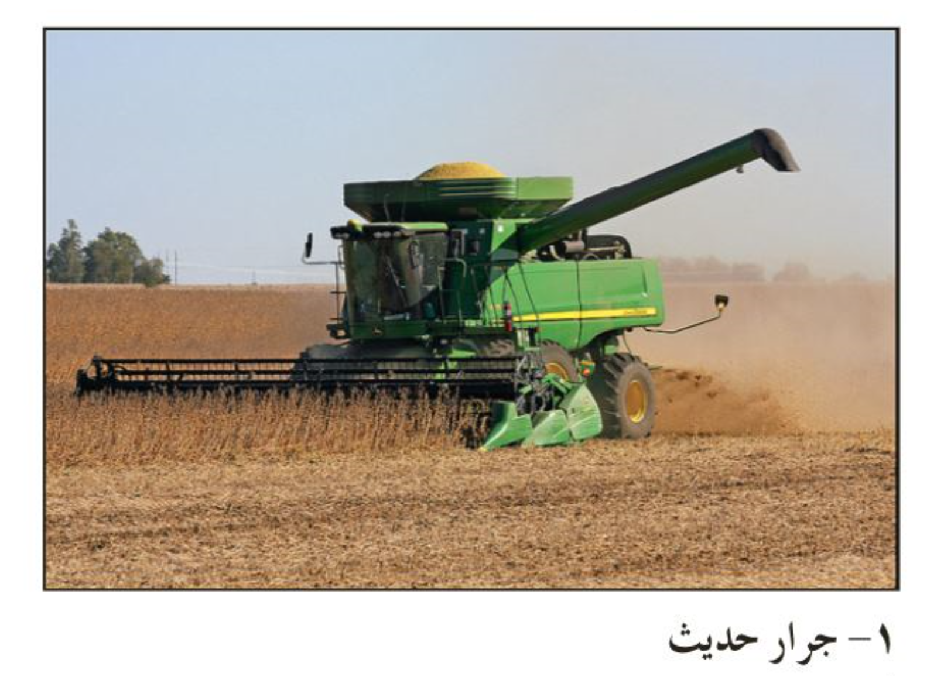
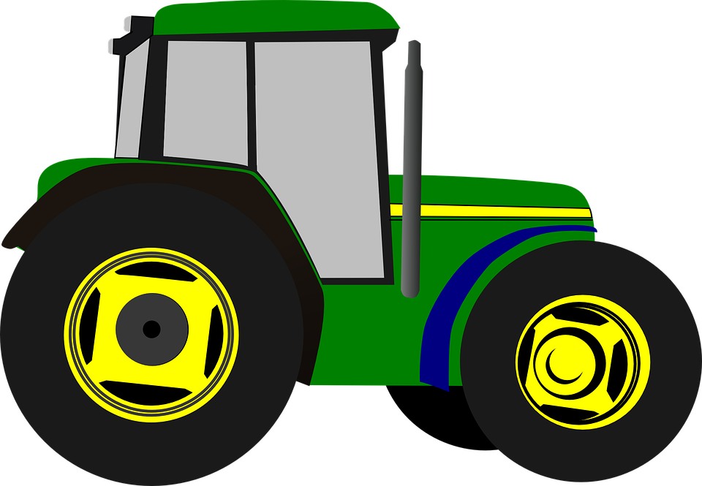
2
تَطَوّرُ الْزِراعة

Slide 4
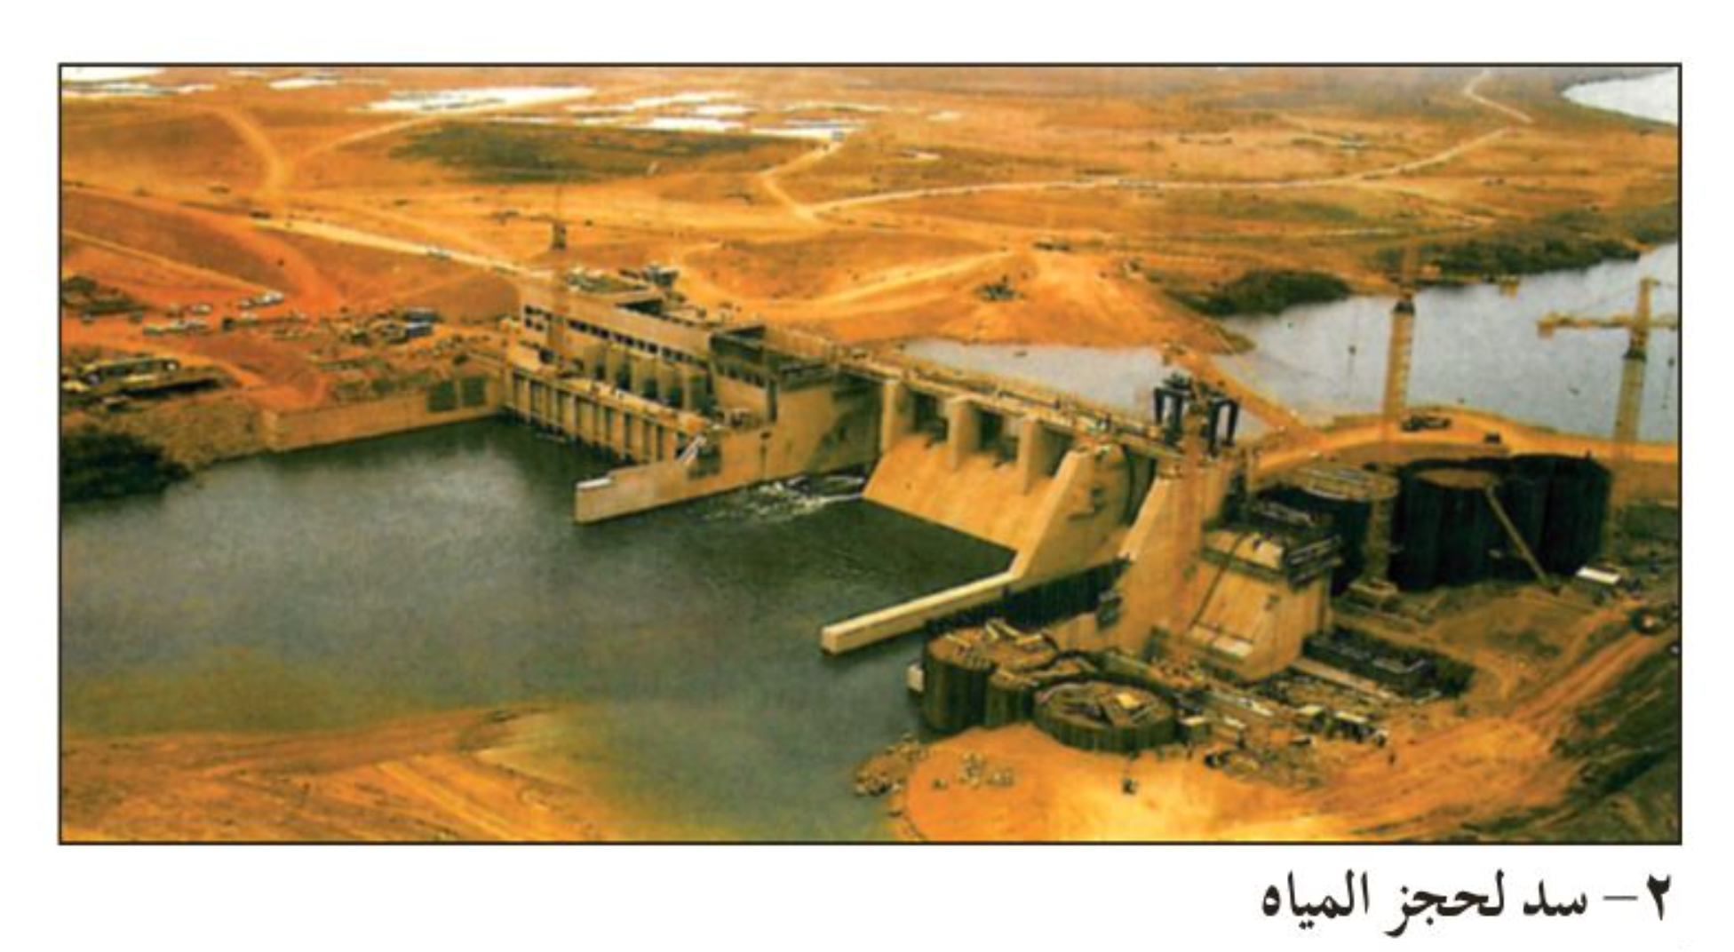

Slide 5
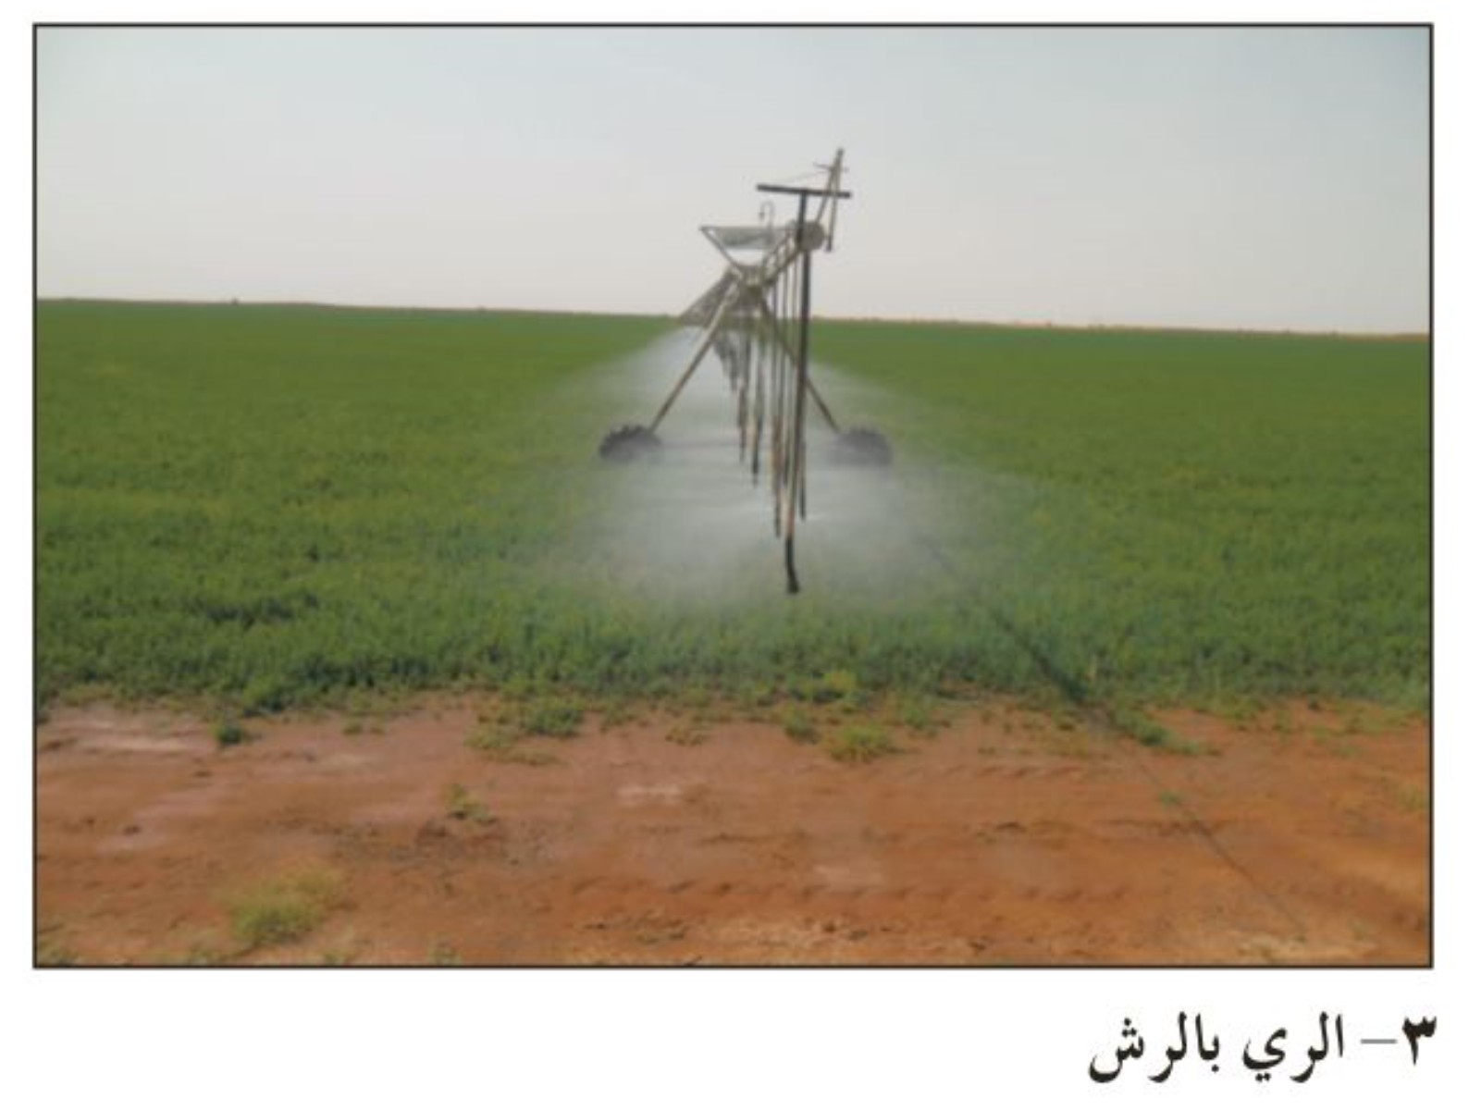

Slide 6
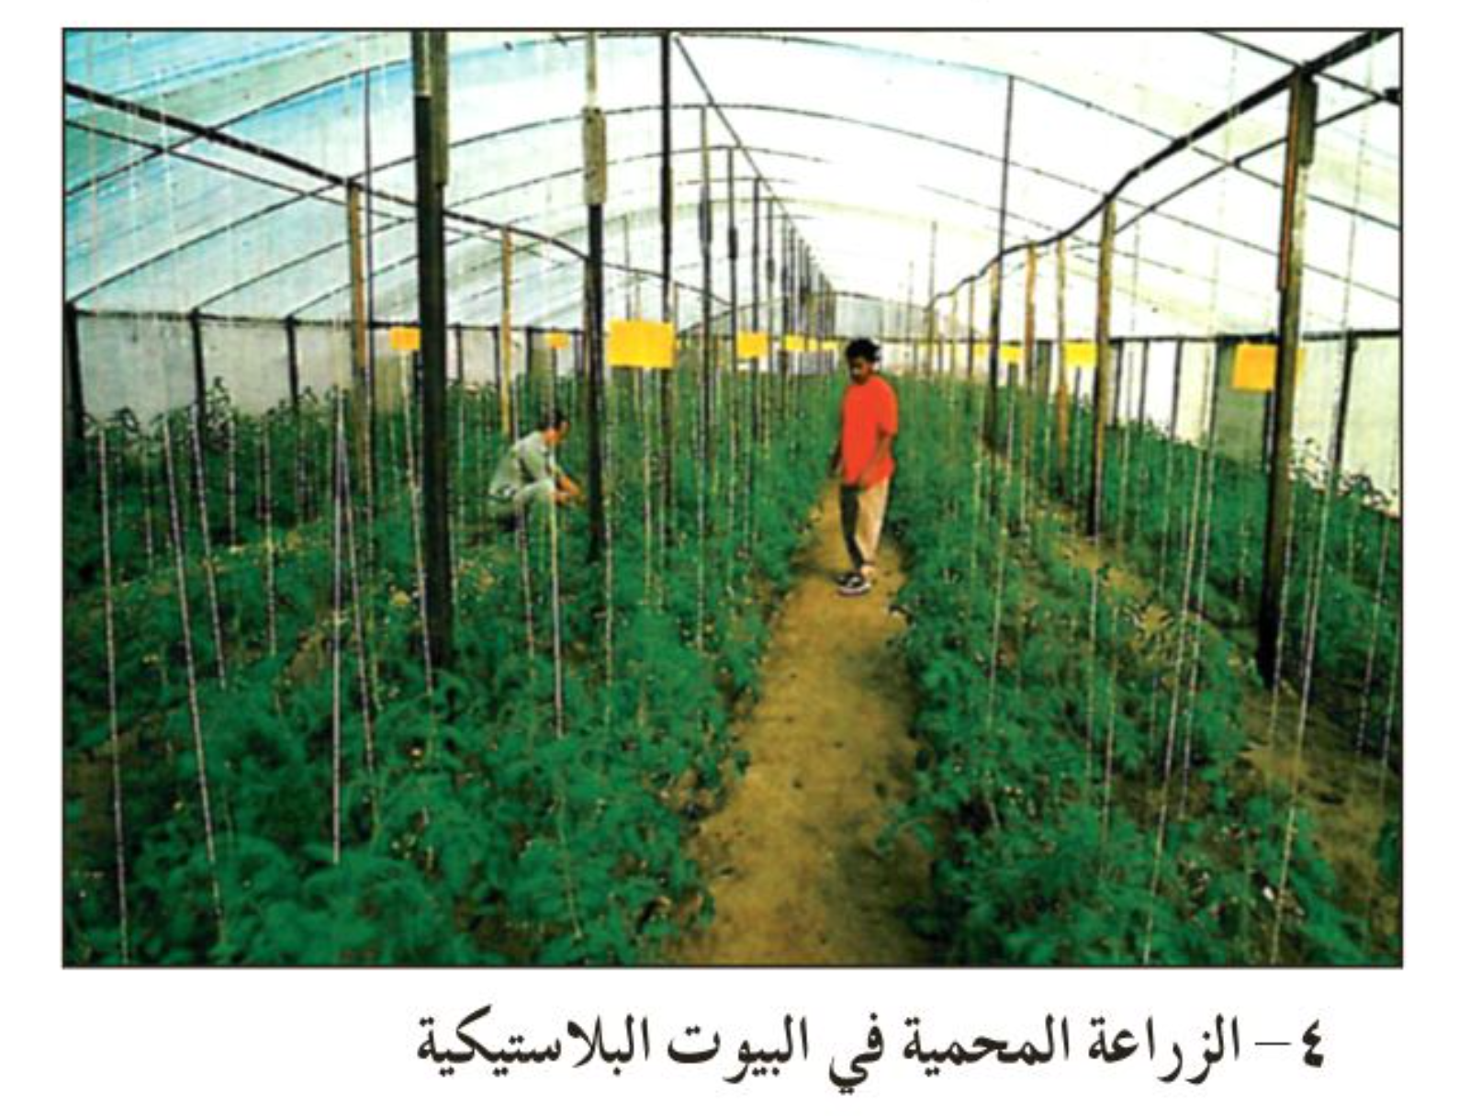

Slide 7
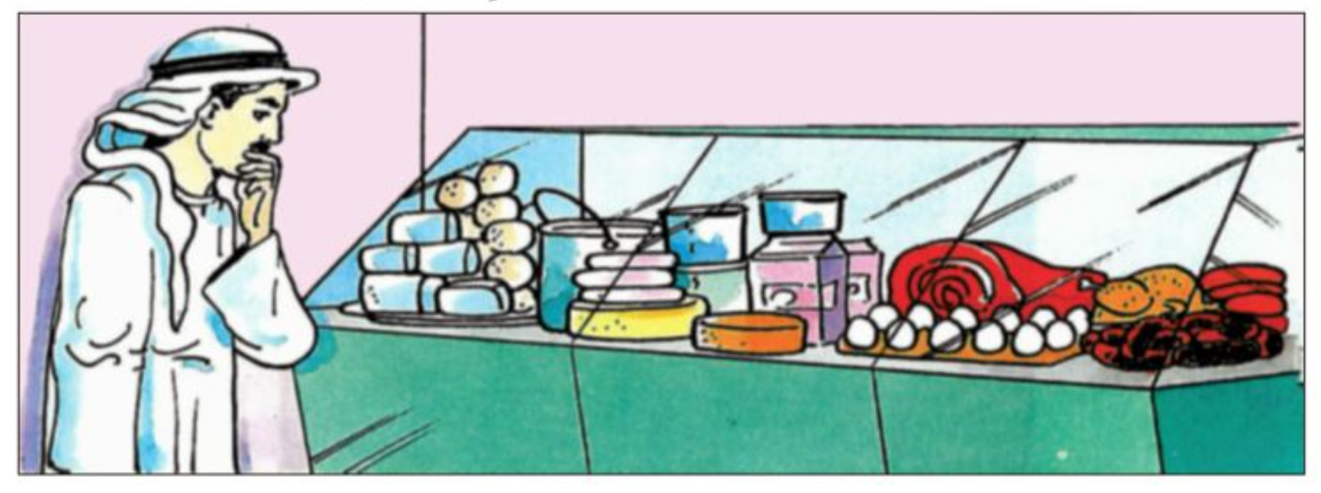
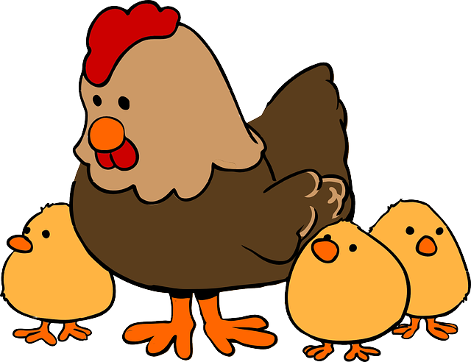

Slide 9
64

Slide 10
شكراً جزيلاً لكم
انتهى الدرس

